Slide 1
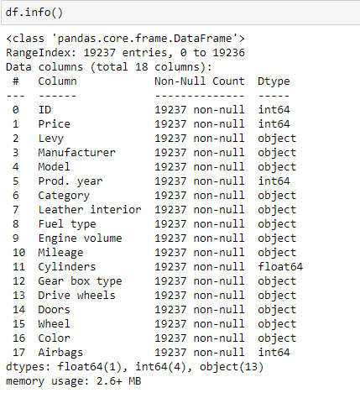
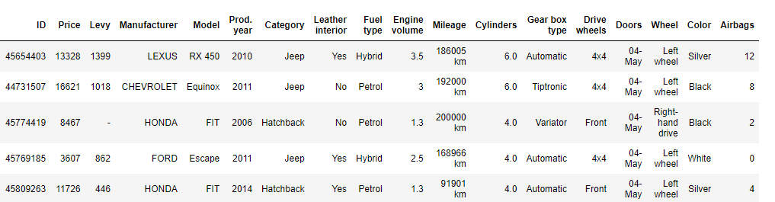
Data Overview
Levy = Thuế nhập khẩu
Leather interior = Nội thất bọc da
Mileage = Odo
Cylinder = Xi lanh
Drop cột ID
Clean cột Levy, Mileage, Doors, Engine volume

Slide 2
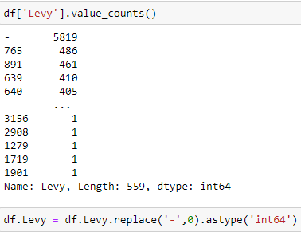

Data Wrangling

Slide 3
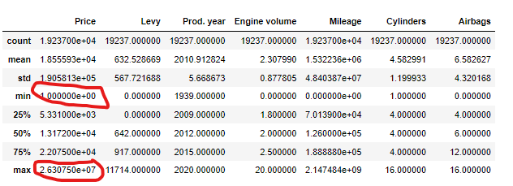
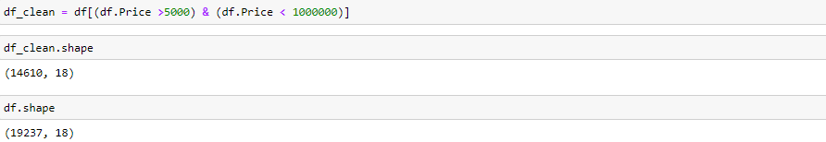
Data Wrangling (cont)

Slide 4
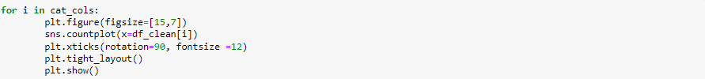
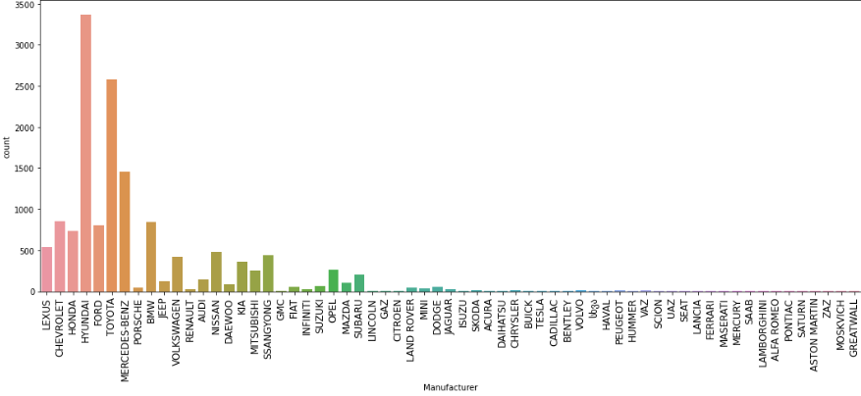
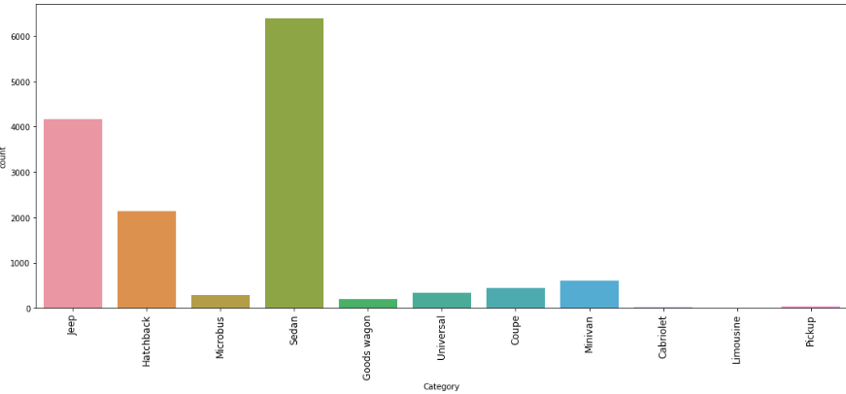
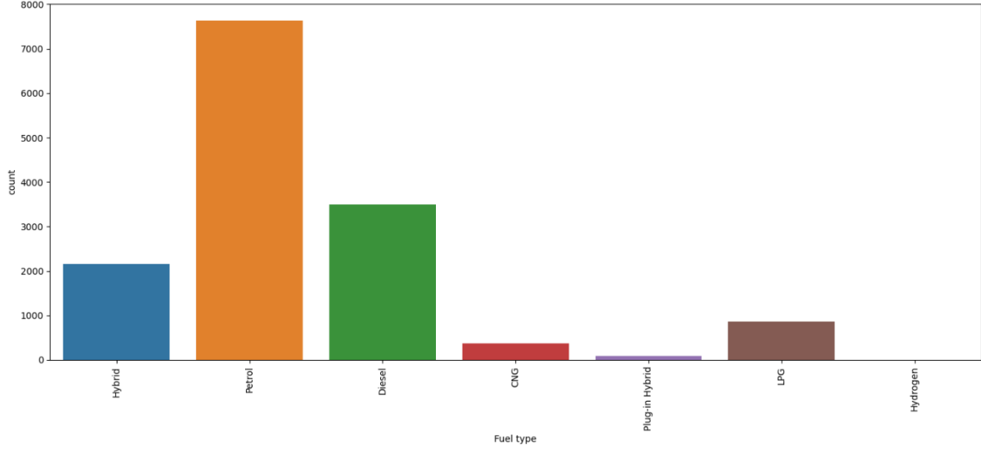
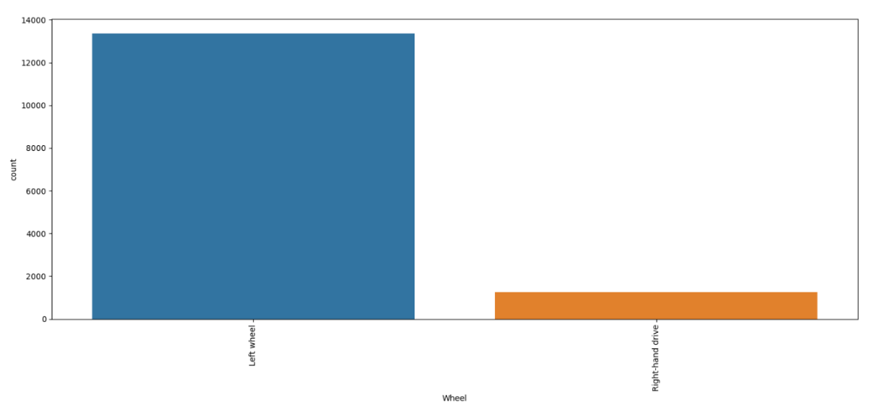
Visualization

Slide 5
Findings
Hyundai > Toyota >Mer: 3 hãng xe dominate thị trường
Tệp khách hàng: phần lớn đến từ các nước có tay lái phía bên trái (VN, TQ, Mỹ)
Bài toán kinh doanh: tiếp tục target các nước trên hay sẽ đẩy mạnh hơn các nước sử dụng oto vô lăng phải (UK, Sing, …)
Phần lớn xe sử dụng nhiên liệu xăng
=> khả năng sử dụng xe điện trong tương lai ? Giá cả so với xe xăng ?

Slide 6
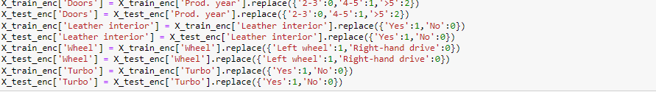
Preprocessing
Sử dụng BinaryEncoder trong sklearn
Đưa các giá trị 2-option về 0,1

Slide 7
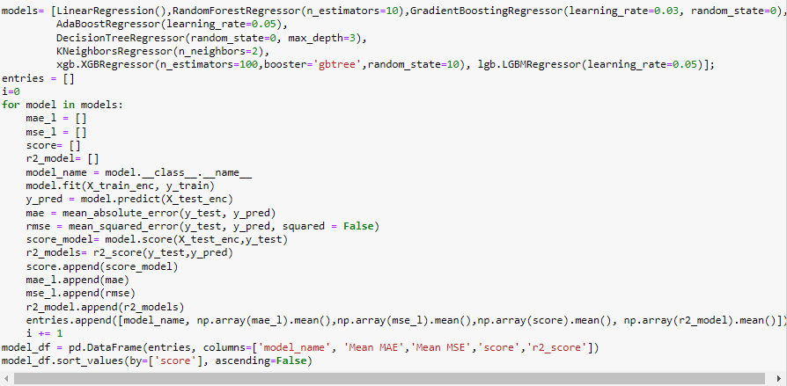
Applying Models

Slide 8
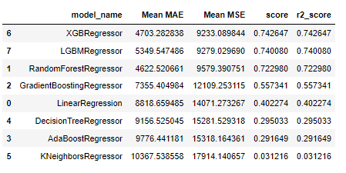
Results
Top 3 Model hiệu quả nhất: XGB Regressor, LGBM Regressor, Random Forest Regressor

